Slide 1
Петрова
Татьяна Васильевна
Петербург – это город который мы знаем,
это город который мы видим глазами
детей.

Slide 2
Цели:
Развивать любовь к родному городу, чувство гордости за слова «Мы – петербуржцы».
Способность патриотического воспитания детей, привитию любви к родному городу через художественно - эстетическое и познавательное развитие.

Slide 3
Задачи:
Углублять знания и представления детей, закрепить в памяти у ребят основные достопримечательности Санкт- Петербурга.
Пополнять и расширять представления детей о Санкт-Петербурге, как о красивейшем городе, где мы живём.
Использование нетрадиционных способов в художественно- эстетическом развитии оказывают неоценимую услугу в разностороннем воспитании детей.
Продолжать знакомить с нетрадиционными способами изображения достопримечательностей Санкт- Петербурга.

Slide 4
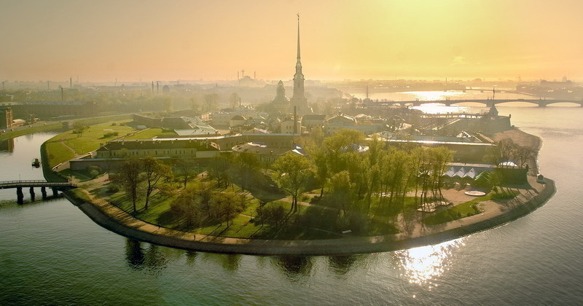
Ты- всех прекрасней ,- несравнимый
Блистательный Санкт-Петербург !
В осеннем тумане,
В январском снегу,
Стоит Петербург
На морском берегу.
С дворцами и парками,
Строг и красив,
Как будто вплывает
В широкий залив.

Slide 5
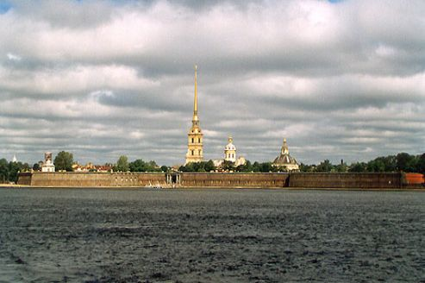
Петропавловская крепость- с неё начинался наш город.
Ветра вой и волн свирепость,
Всё видала, всё снесла
Петропавловская крепость,
Тучи рвущая игла…
Как хитро придумал кто-то
В недалёкой старине.
В синем небе позолота,
Казематы в глубине.
С.Скаченков.

Slide 6
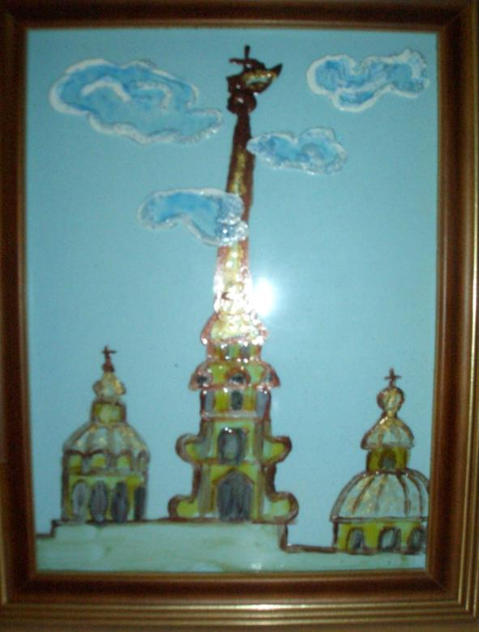
Летящий ангел над городом.
Вероника Соболева
«Петропавловский собор».

Slide 7
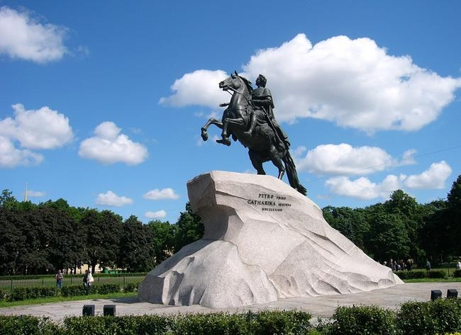
Памятник Петру I –
Медный Всадник.
Конь над площадью летит
Не шуми здесь, тише! тише!
Звонкий стук его копыт
Над Невою как-будто слышен.
Руку правую простёр
Царь решительным движеньем,
Глаз сурово выраженье,
Грозен вид и взгляд остёр.

Slide 8
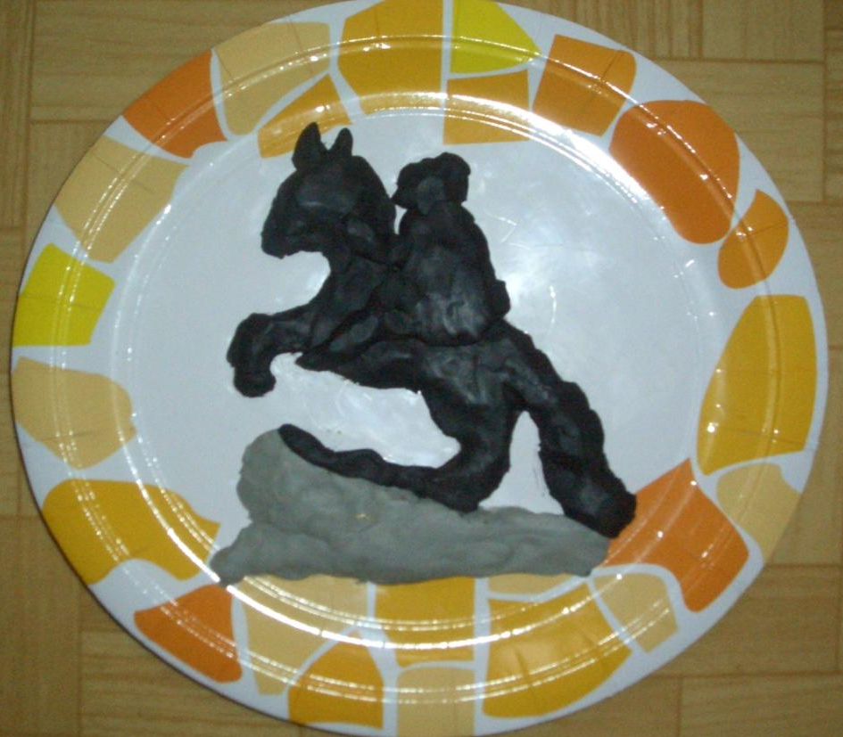
«Медный всадник» в осеннем городе.
Андрей Скворцов
« Медный всадник»
осенью.

Slide 9
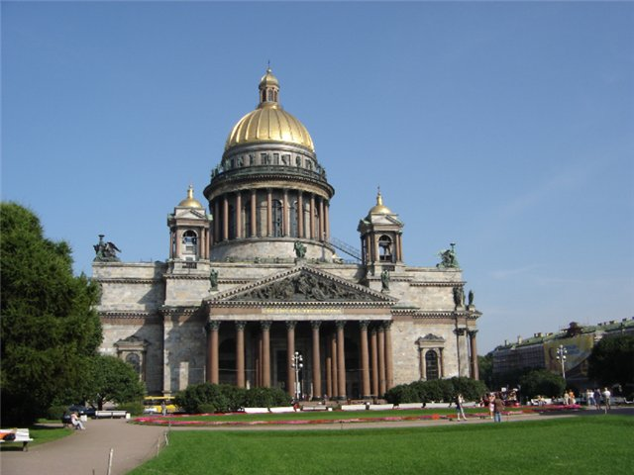
Исаакиевский собор- величественный и роскошный.
Едва взглянув из далека,
Его у нас узнает всякий:
Вот-вот достанет облака
Гранитно- медный Исаакий!..
У ног его бежит Нева,
На плечи небо наседает,
А сверху- купол- голова
Огромной лысиной сверкает.
И, если нет на небе туч,
Забот у лысины- куда там !..
Он солнца ловит каждый луч
И отправляет вниз- к ребятам.
Вольт Суслов.

Slide 10
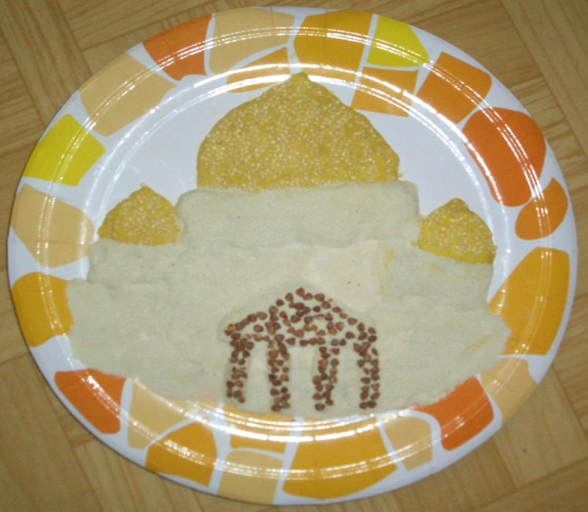
Исаакиевский собор – собор «Богатырь».
Саша Филинкова
«Осенью Исаакиевский собор».

Slide 11
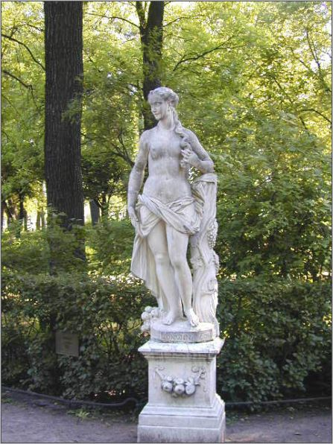
Летний сад – здесь кружевно узор оград.
На свете много есть чудес.
Но вот прекрасный сад:
С деревьями в одном ряду
Скульптуры там стоят.
А вдалеке, по глади вод,
Вокруг пруда большого,
Два белых лебедя плывут,
Приветствуя любого.
Дорожки чинно нас ведут
Вдоль мраморных богов.
В тенистом чудном уголке
Сидит поэт Крылов.
В.Блейков.

Slide 12
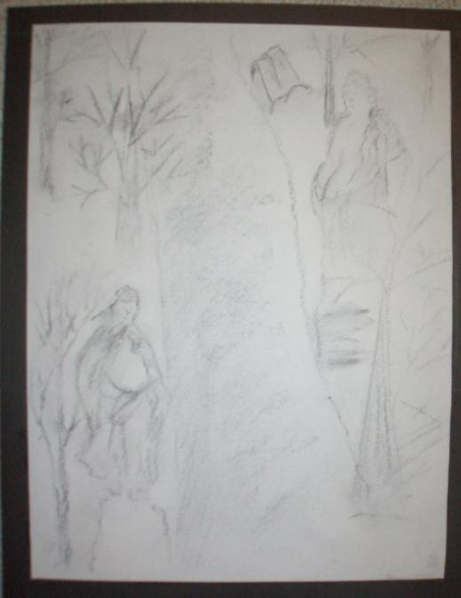
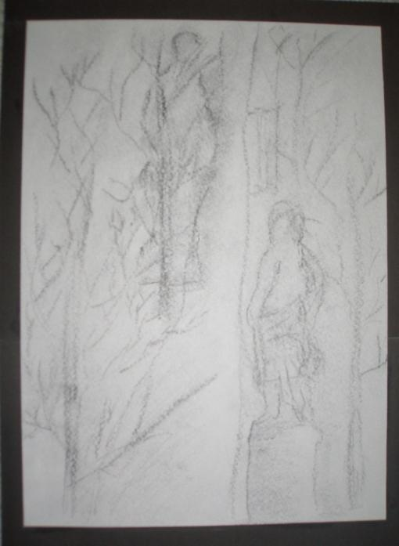
Каким мы видим Летний сад?
Амелия Пименова
«Мой Летний сад».
Ксения Фёдорова
«Мой Летний сад».

Slide 13
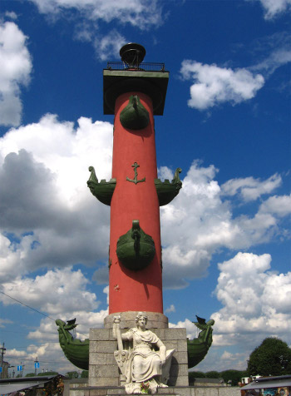
Ростральные колонны- символы города.
Ветер с Балтики резкий,
студёный,
На Ростральные дует колонны.
Но не дрогнут колонны и ростры:
Бережёт их Васильевский остров,
Избавляет от будничных дел.
Труд их в праздники- славный
удел!
И когда наступает пора,
Ростры держат прожектора,
Чтоб, пронзая ночей синеву,
Освещать и мосты, и Неву.
С.Скаченков.

Slide 14
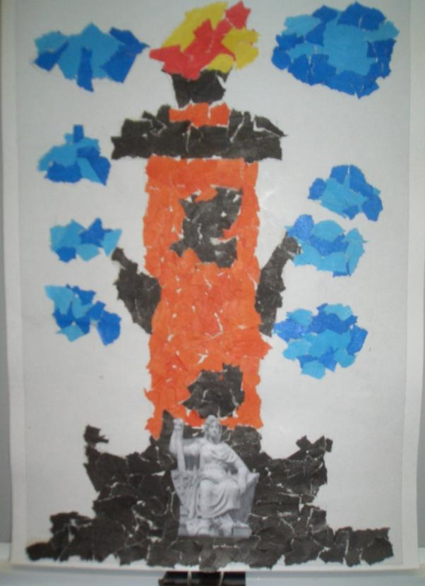
Ростральные колонны – наши маяки.
Миша Митин
«Маяки в праздник».

Slide 15
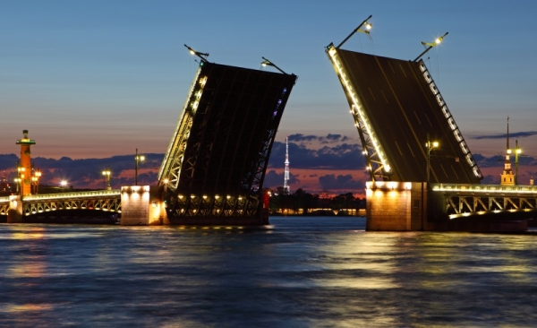
Мосты, Мосты! Они, как руки,
Связуют время и сердца .
Сто один числят остров-
Вот наш город каков!
Людям было не просто
Обойтись без мостов.
Вот тяжёлый, гранитный,
С чуть горбатой спиной,
Вот чугунный, отлитый
Весь почти кружевной.
Львы крылатые, кони
Глядят с высоты…
Незаметно, спокойно
Служат людям мосты.
Н.Полякова.

Slide 16
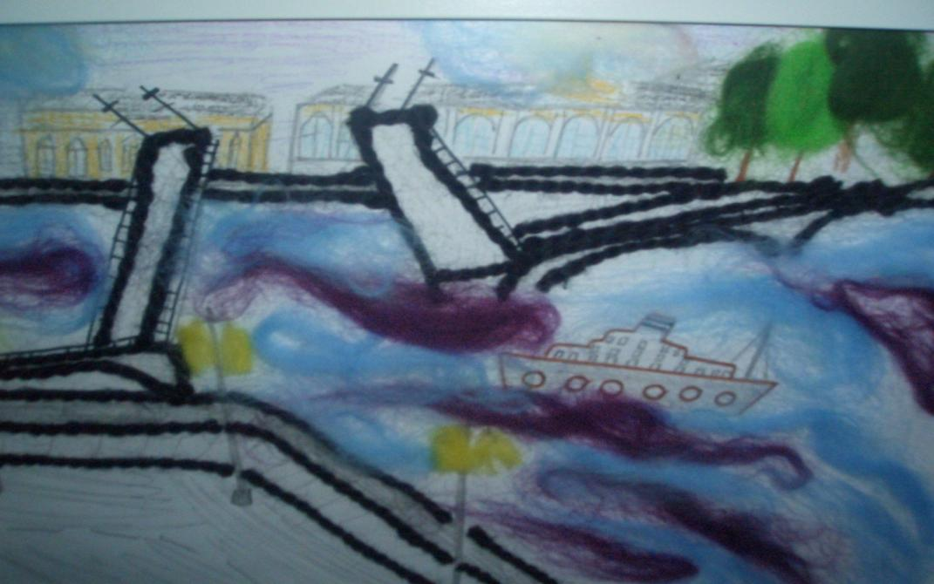
Мосты повисли над Невой.
Рома Копеин « Городские мосты».

Slide 17
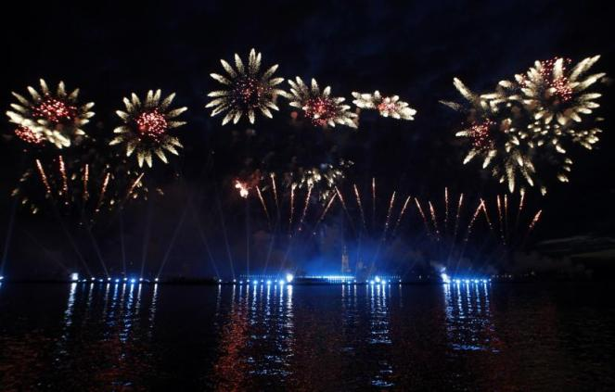
Праздничный салют
Гулко ахнули вдали
Мирные зенитки,
И рванули от земли
Золотые нитки.
Полетели, полетели
Сбоку, сзади, рядом,
Сухо щёлкнув, расцвели
Поднебесным садом.
Е.Благинина.

Slide 18
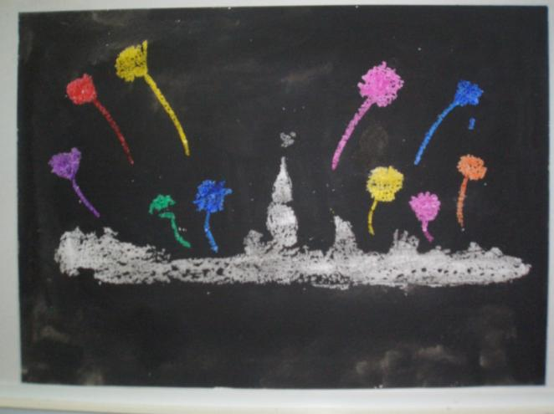
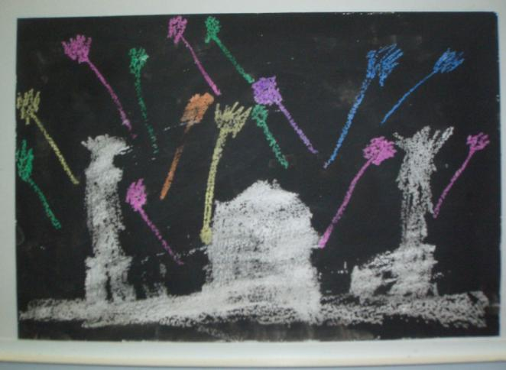
Салют - какая красота…
Альбина Тищенко
«Салют на Неве».
Даша Бурцева
«Салют на Неве».

Slide 19
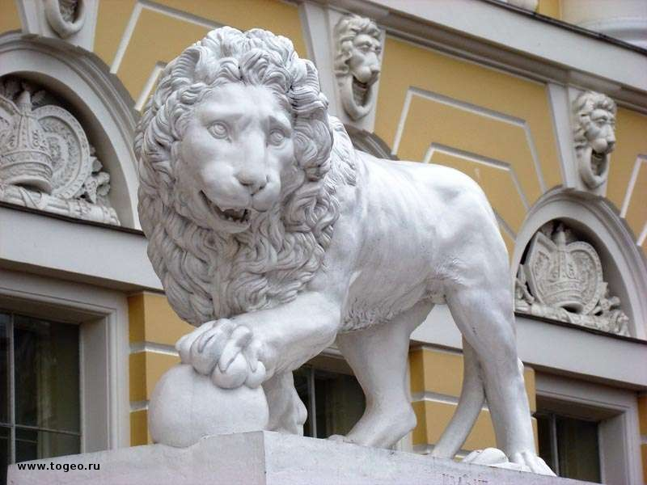
Царственные львы – охраняют наш город.
«С поднятой лапой, как
живые»,
Стоят два льва сторожевые.
Шар мощной лапой
подпирают,
Как будто мячиком играют.
А.С.Пушкин.

Slide 20
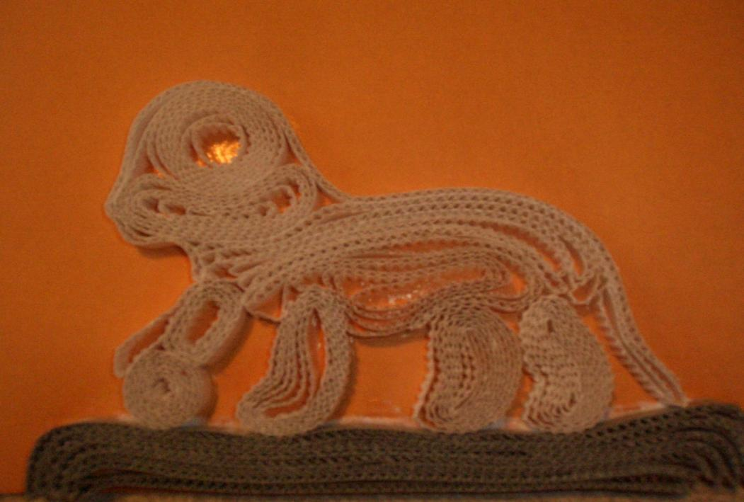
«Сторожевые Львы».
Лёня Яричен «Красавцы львы».

Slide 21
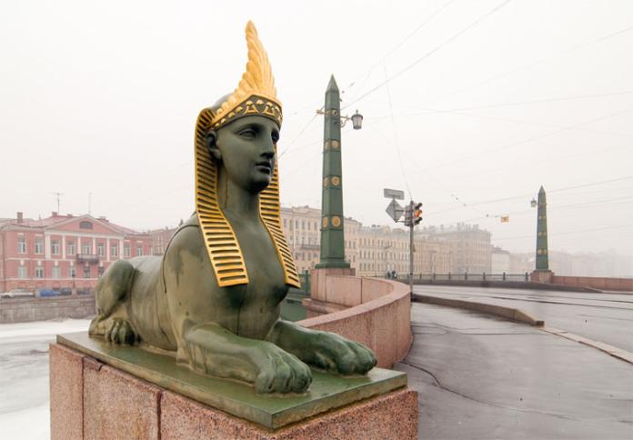
Мудрые сфинксы – охраняют покой города.
Вьюга, стужа, снегопад.
Сфинксы стынут и дрожат.
Но не дремлют и не спят-
Сфинксы город сторожат.
С. Скаченков.

Slide 22
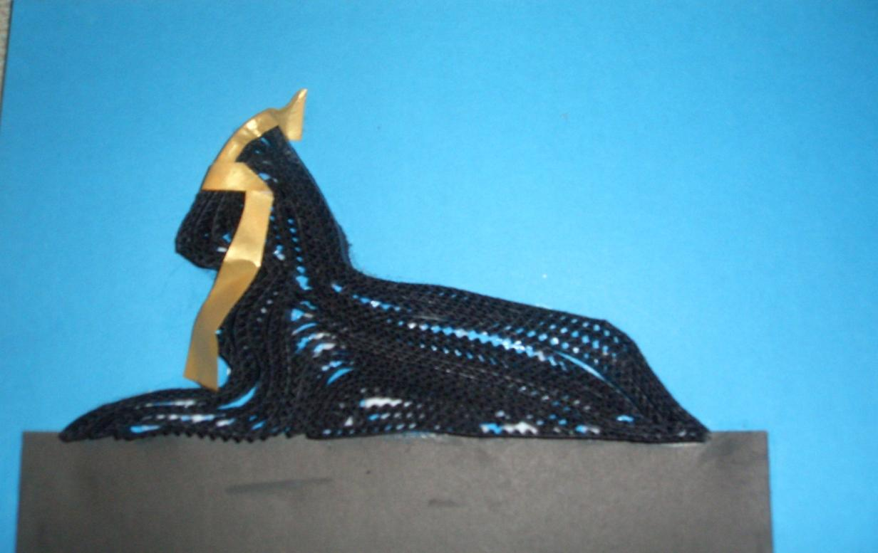
«Сфинксы на посту».
Саша Алексашкина «Сфинкс у Невы».

Slide 23
Мы очень любим творить.

Slide 24
Как вам понравились наши работы ?

